Slide 1
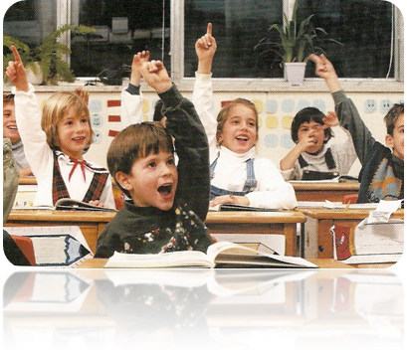
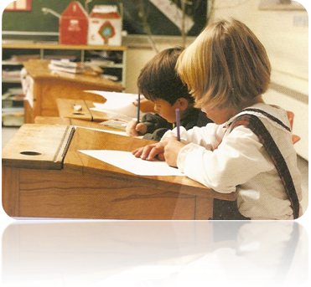
Родительское собрание «Развитие личности младшего школьника»

Slide 2
Цель собрания:
выявить в ходе собрания представления родителей о проблемах, путях, формах и способах содействия развитию личности младшего школьника.

Slide 3
Повестка собрания
Выступление кл. рук-ля «Особенности развития детей 6-7 летнего возраста»
Выступление психолога школы Харловой Н.Н. «Мотивационная готовность ребёнка к обучению в школе. Результаты психодиагностики и анкетирования родителей»
Деловая игра «Проблемы развития личности».
Решение родительского собрания.
Разное.

Slide 4
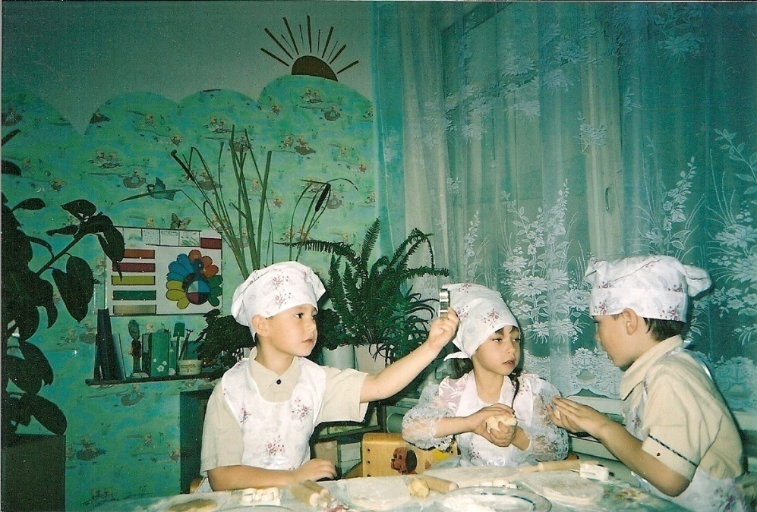
Дошкольник
Беспечный
Беззаботный
Погружённый в игру

Slide 5
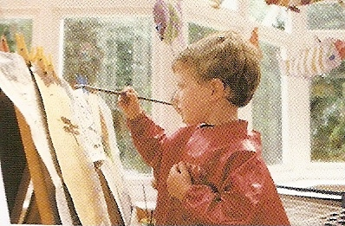
Школьник
Должен каждый день ходить в школу.
Систематически и напряжённо трудиться.
Соблюдать режим дня.
Подчиняться разнообразным нормам и правилам школьной жизни.
Выполнять требования учителя.
Заниматься на уроке тем, что определено школьной прог-раммой.
Добиваться хороших результатов в учебной работе.

Slide 6
«Внутренняя позиция школьника» неоценимая роль родителей первоклассника (внимание к успехам и неудачам, терпение, поощрение умений и стараний, эмоциональная поддержка) чувство значимости своей деятельности, повышение самооценки ребёнка, его уверенности в себе

Slide 7
РЕЗУЛЬТАТЫ АНКЕТИРОВАНИЯ РОДИТЕЛЕЙ

Slide 8
В чём заключается, на ваш взгляд, главный смысл обучения ребёнка в школе

Slide 9
Деловая игра «Проблемы развития личности»
I этап «Разминка»
«Младший школьник – это…»
II этап: определить проблемы, осложняющие процесс развития младших школьников
III этап: из выявленных проблем развития младших школьников выделить самую важную и попытаться наметить пути её решения

Slide 10
Самооценка участников игры
Продолжите фразу
«Работая с группой, я понял(а), что …»

Slide 11
Решение родительского собрания
Родительскому комитету класса совместно с классным руководителем обобщить предложения участников деловой игры, высказанные в ходе выполнения заданий на 2 и 3 этапах игры.
Учесть эти предложения при разработке плана воспитательной работы с учащимися класса и при планировании деятельности родительского комитета.

Slide 12
«Дерево успеха»
– СЧИТАЮ, ЧТО НАШ РЕБЁНОК УЧИ-ТСЯ В ШКОЛЕ И КЛАССЕ, КОТОРЫЕ,
В ОСНОВНОМ СООТВЕТСТВУЮТ МОИМ ПРИТЯЗАНИЯМ;
– У МЕНЯ СУЩЕСТВУЮТ НЕКОТОРЫЕ СОМНЕНИЯ;
– ЖАЛЕЮ О СДЕЛАННОМ ВЫБОРЕ ШКОЛЫ И КЛАССА.

